Slide 1
OPENSTACK安裝 雲端運算與服務HW2
M10615110 簡靖岳 B10332029 陳盈如 B10332025 李亞蒨

Slide 2
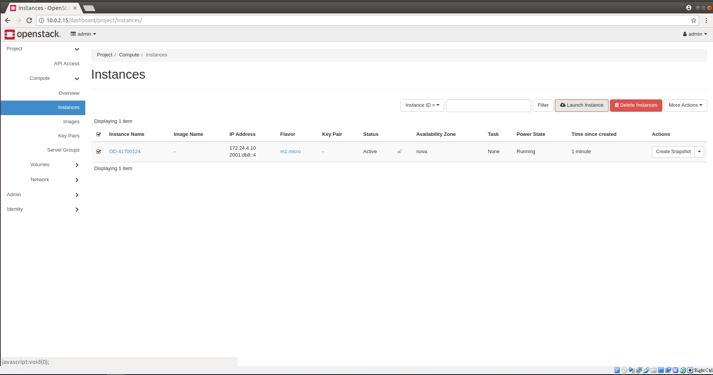
安裝成功截圖
參賽編號:OD-41700124

Slide 3

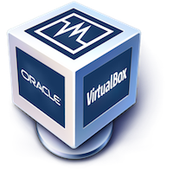

安裝環境
在win10作業系統上使用VirtualBox建立ubuntu虛擬機。
使用devstack安裝openstack。
Ubuntu版本: ubuntu 18.04 LTS

Slide 4
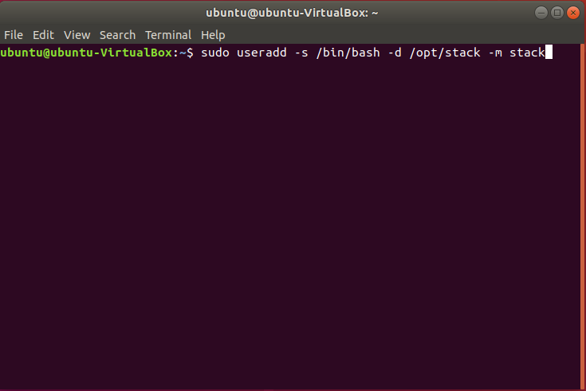
創建stack使用者
輸入 sudo useradd –s /bin/bash –d /opt/stack –m stack

Slide 5
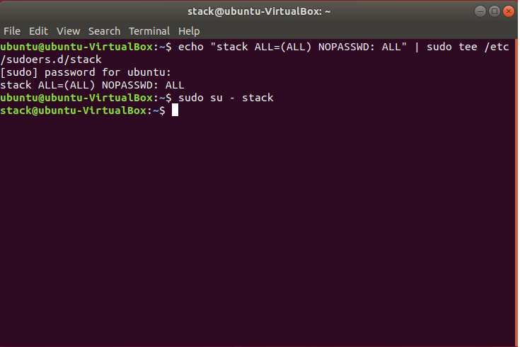
授予Stack User sudo權限
輸入echo "stack ALL=(ALL) NOPASSWD: ALL" | sudo tee /etc/sudoers.d/stack

Slide 6
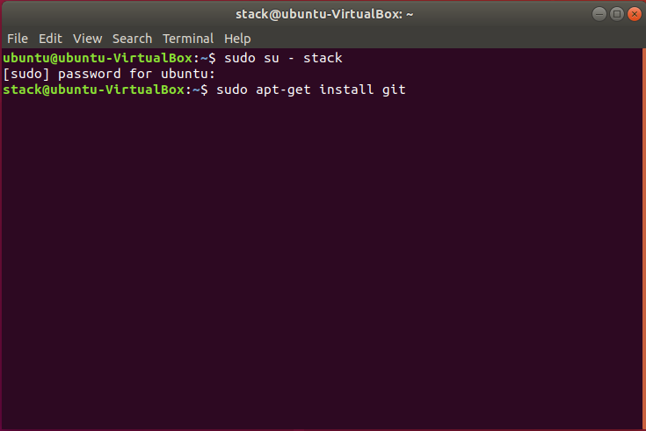
切換使用者並安裝git
輸入 sudo su - stack
輸入sudo apt-get install -y git

Slide 7
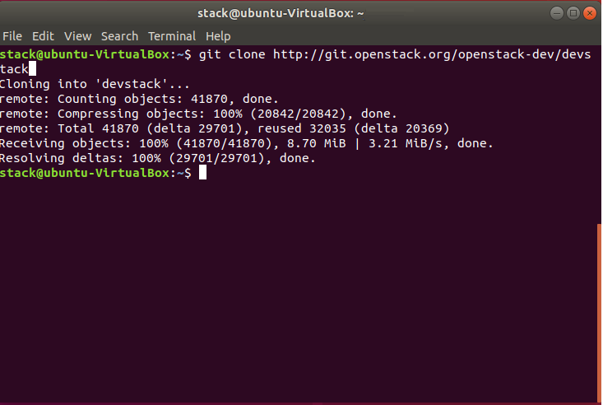
Git Clone devstack
輸入git clone https://git.openstack.org/openstack-dev/devstack

Slide 8
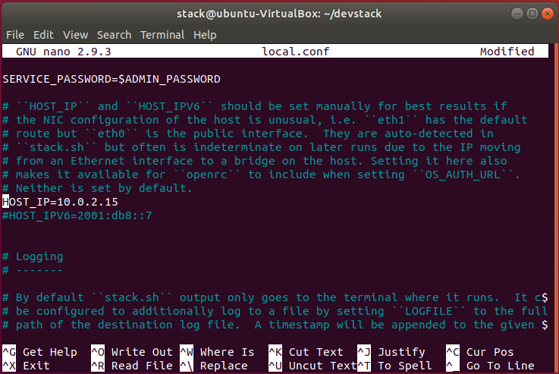
加入local.conf並修改HOST_IP
在devstack目錄下輸入cp samples/local.conf .
輸入nano local.conf修改HOST_IP後離開並儲存.

Slide 9
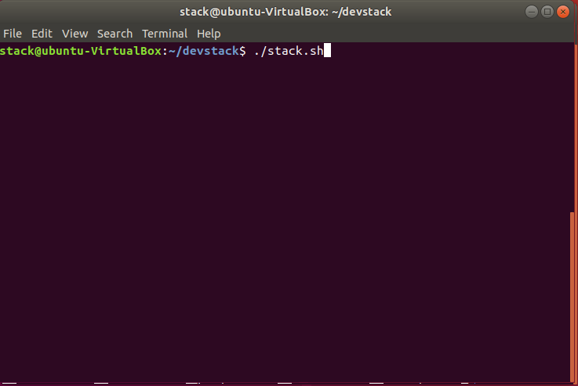
開始安裝devstack
輸入 ./stack.sh 執行安裝腳本
安裝需時約40分鐘

Slide 10
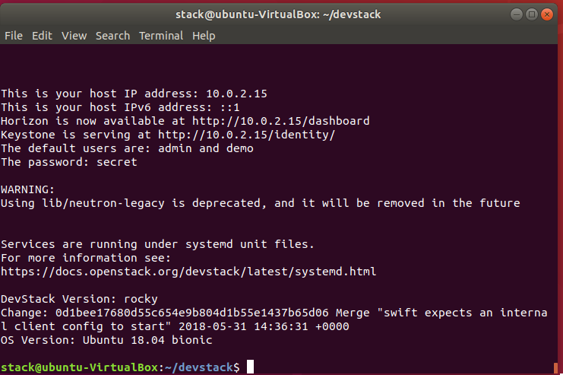
安裝完成
在瀏覽器輸入URL : http://10.0.2.15/dashboard

Slide 11
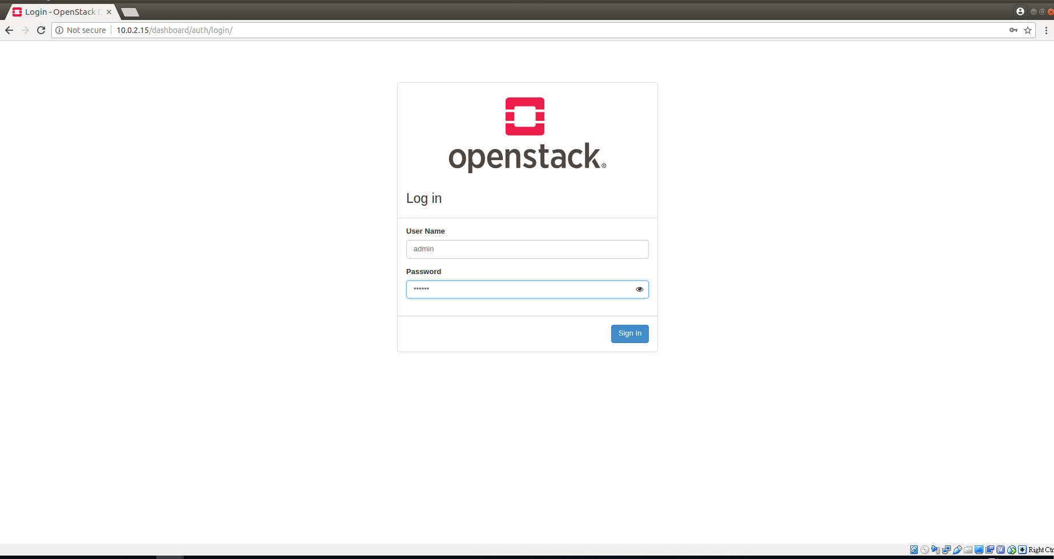
登入openstack

Slide 12
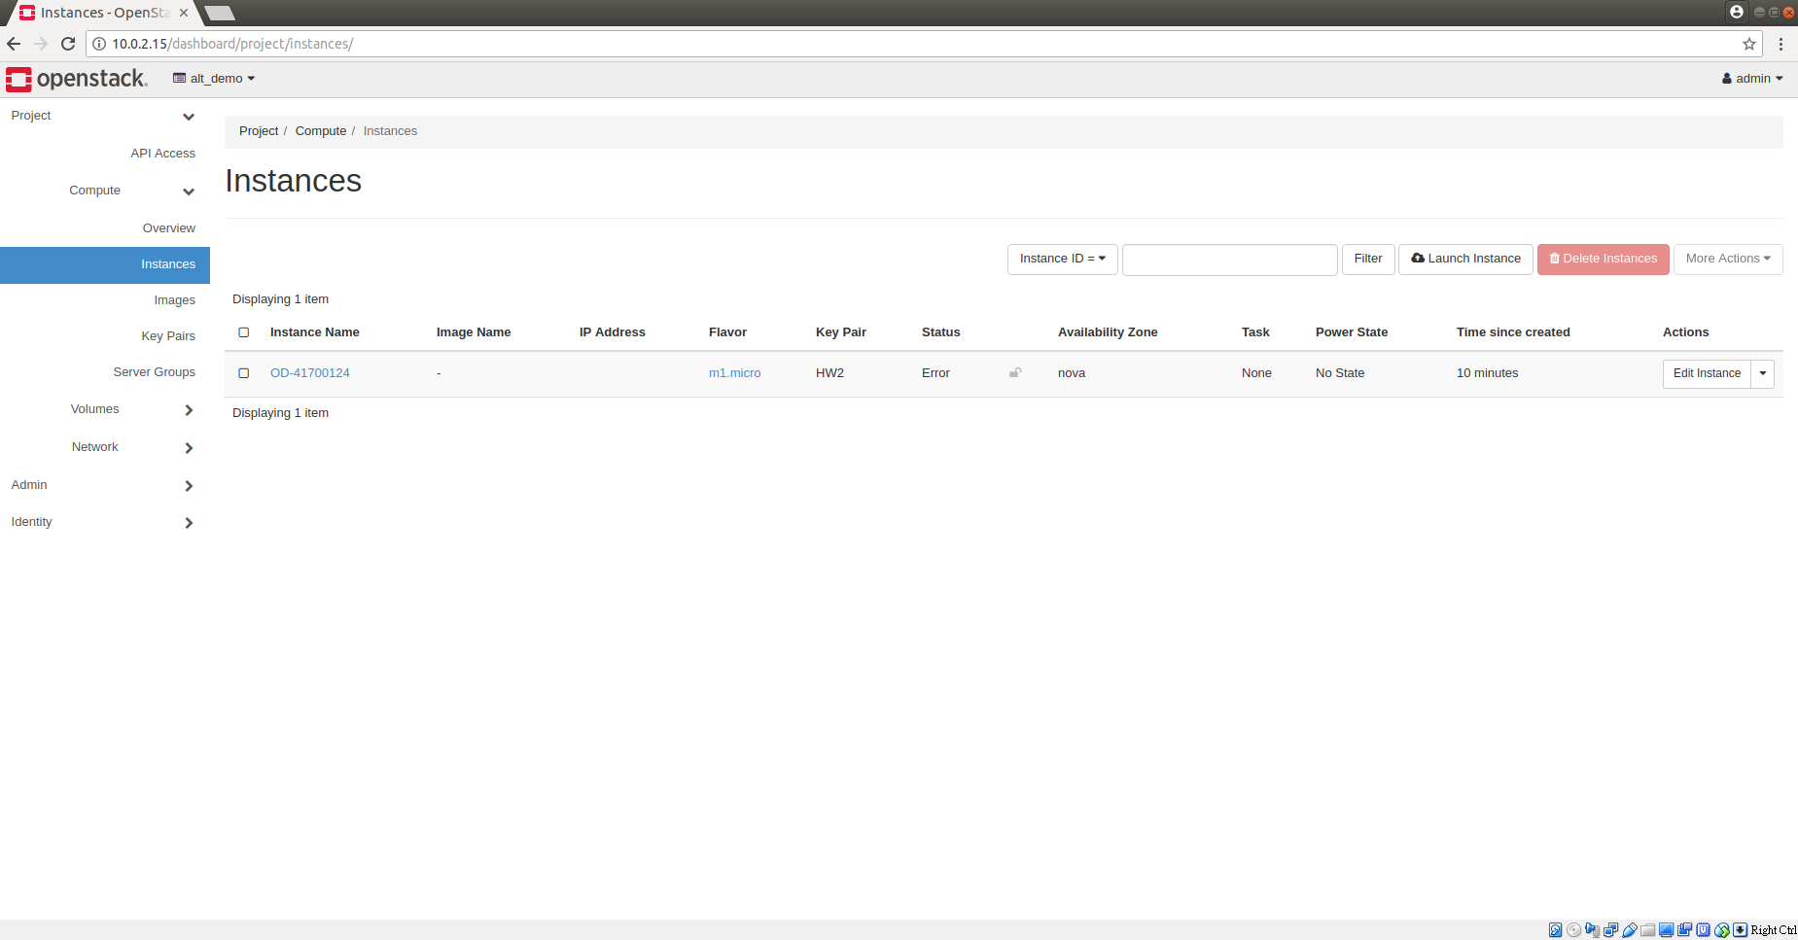
Launch Instance
按下launch instance 開始創建instance

Slide 13
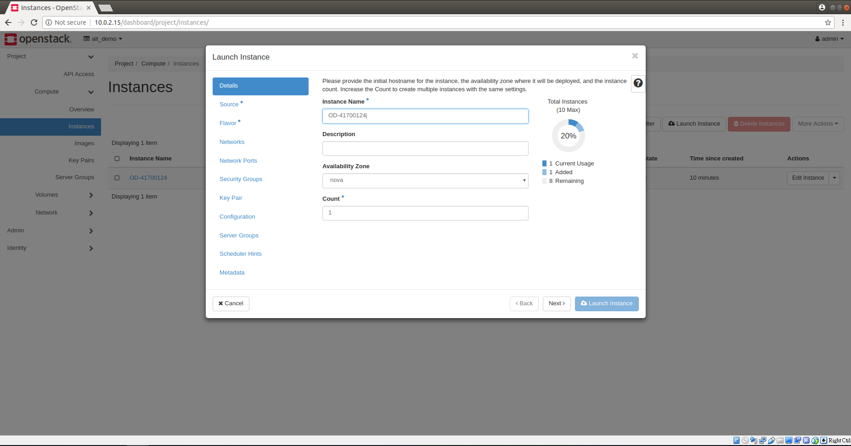
輸入instance名稱

Slide 14
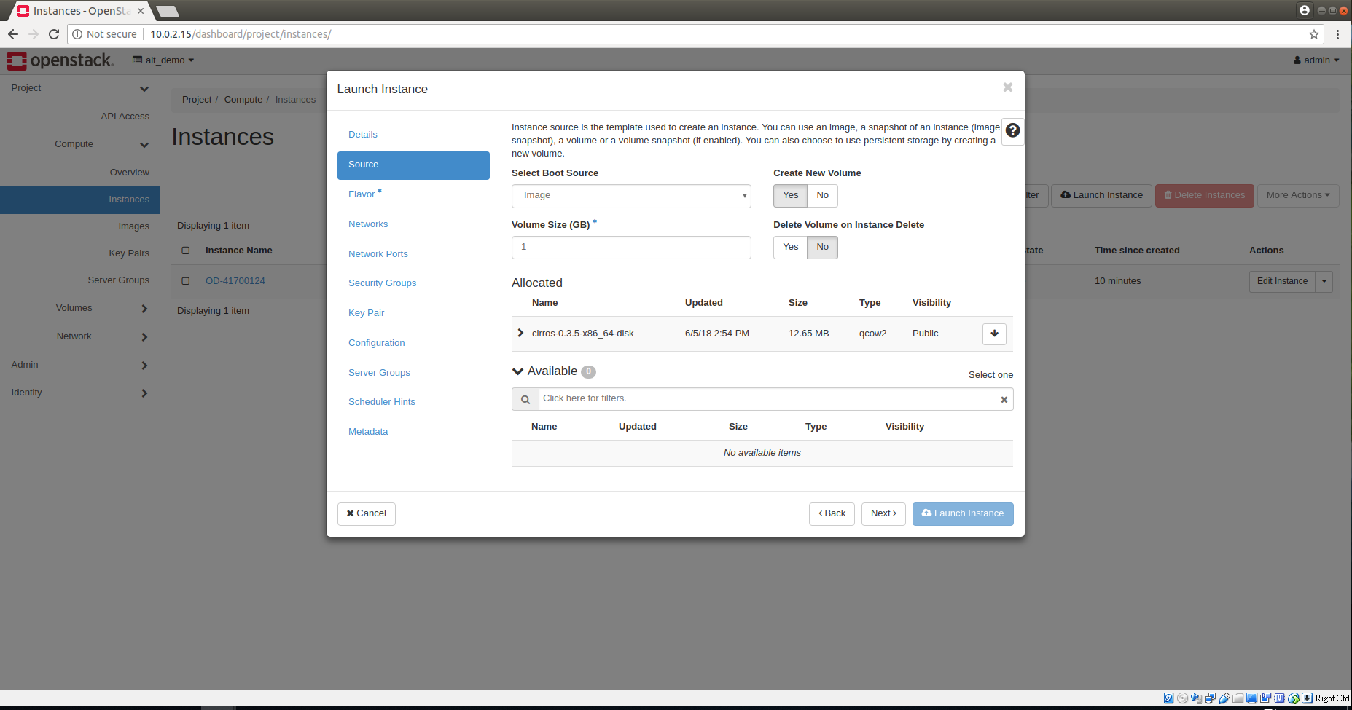
選取source

Slide 15
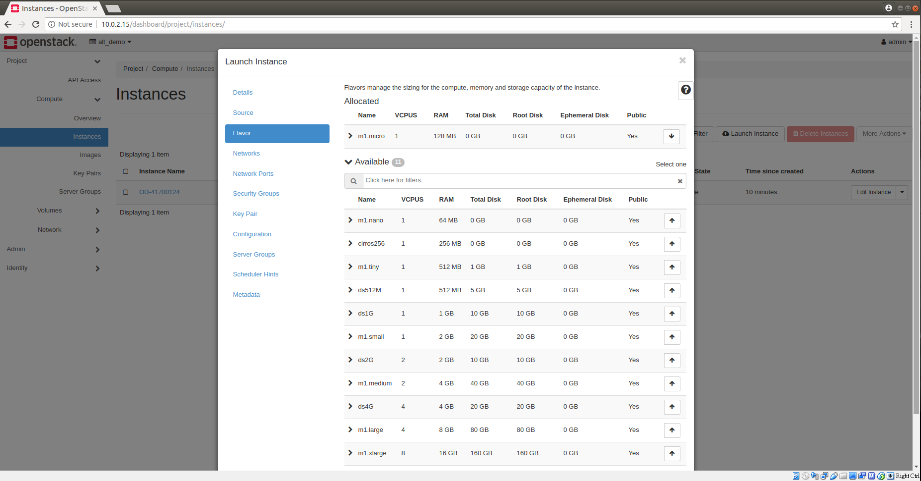
選取flavor

Slide 16
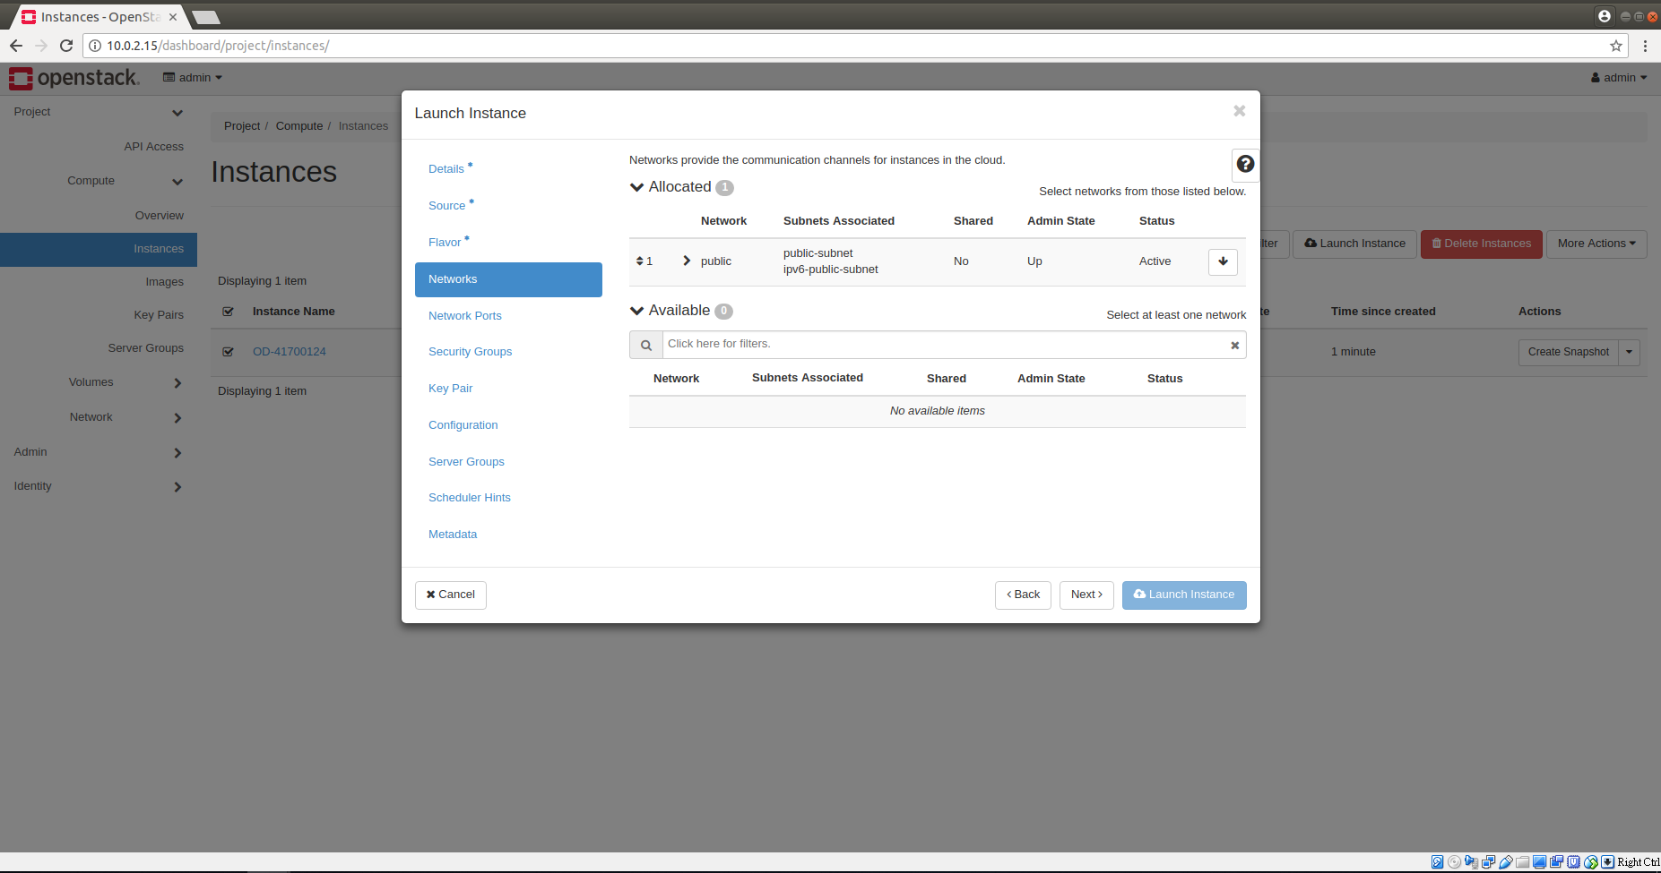
選取network並按下launch instance

Slide 17
Instance創建完成
參賽編號:OD-41700124

